Slide 1
Об организации работы организаций отдыха детей и их оздоровления в условиях сохранения рисков распространения COVID-19
Управление Роспотребнадзора по Иркутской области
Иркутск, 2020 г.

Slide 2
Поэтапное снятие ограничений определено
Указом Президента Российской Федерации от 02 04.2020 № 239 «О мерах по обеспечению санитарно-эпидемиологического благополучия населения на территории Российской Федерации в связи с распространением новой коронавирусной инфекции (COVID-I9)»
и методическими рекомендациями Федеральной службы МР 3.1.0178-20 «Определение комплекса мероприятий, а также показателей, являющихся основанием для поэтапного снятия ограничительных мероприятий в условиях эпидемического распространения COVID-19»

Slide 3
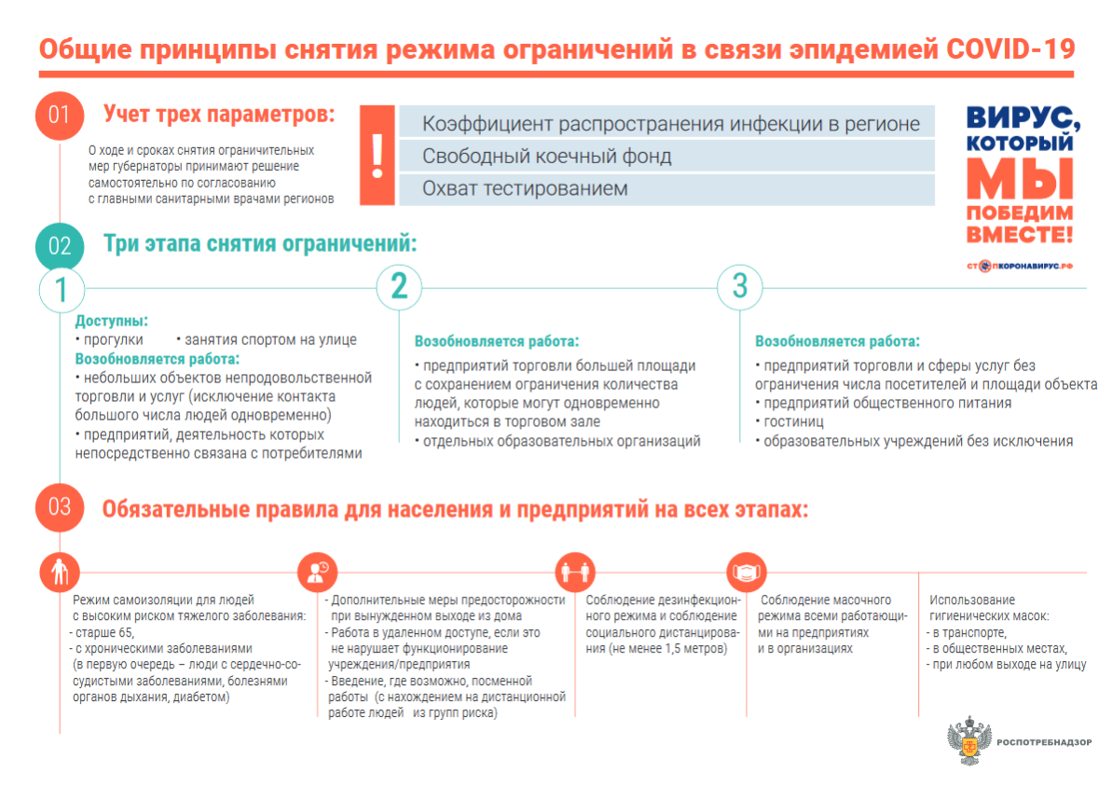
Рекомендации по организации работы
Notes:
2016 году реформирование контрольно-надзорной деятельности на системном уровне перешло от стадии обсуждений к подготовке практических документов и осуществления конкретных шагов по изменению системы государственного контроля.
Реформа идет на фоне всемерной поддержки со стороны Правительства бизнеса с ориентацией деятельности хозяйствующий субъектов на расширение импортозамещения, повышение конкурентоспособности, снижение всех видов издержек.
Поставленная еще в 2010-2011 годах задача перехода на новую модель надзора была законодательно закреплена статьей 8.1 «Применение риск-ориентированного подхода при организации государственного контроля (надзора)», введенной 13.07.2015 г. в федеральный закон от 26.12.2008 № 294 «О защите прав юридических лиц и индивидуальных предпринимателей при осуществлении государственного контроля (надзора) и муниципального контроля (надзора)». Закон установил, что выбор интенсивности (формы, продолжительности, периодичности) проведения мероприятий по контролю и профилактике нарушения обязательных требований определяется отнесением деятельности юридического лица (ЮЛ), индивидуального предпринимателя (ИП) и/или используемых ими производственных объектов к определенной категории риска либо определенному классу (категории) опасности.
Отнесение к определенному классу (категории) опасности осуществляется с учетом тяжести потенциальных негативных последствий возможного несоблюдения юридическими лицами, индивидуальными предпринимателями обязательных требований, а к определенной категории риска - также с учетом оценки вероятности несоблюдения соответствующих обязательных требований.
Критерии отнесения деятельности юридических лиц, индивидуальных предпринимателей и (или) используемых ими производственных объектов к определенной категории риска либо определенному классу (категории) опасности определяются Правительством Российской Федерации, если такие критерии не установлены федеральным законом.
3

Slide 4
В соответствии с Указом Президента Российской Федерации от 02 04.2020 № 239 , а также методическими рекомендациями МР 3.1.0178-20:
- решение о поэтапном снятии ограничений принимается высшими должностными лицами субъектов Российской Федерации на основании предложений, предписаний главных государственных санитарных врачей субъектов Российской Федерации с учетом эпидемиологической ситуации в регионе

Slide 5
Поэтапное снятие ограничений в отношении образовательных и оздоровительных учреждений возможно на стадии третьего этапа снятия ограничений
МР 3.1.0178-20
«Определение комплекса
мероприятий, а также
показателей, являющихся
основанием для
поэтапного снятия
ограничительных
мероприятий в условиях
эпидемического
распространения COVID - 19»

Slide 6
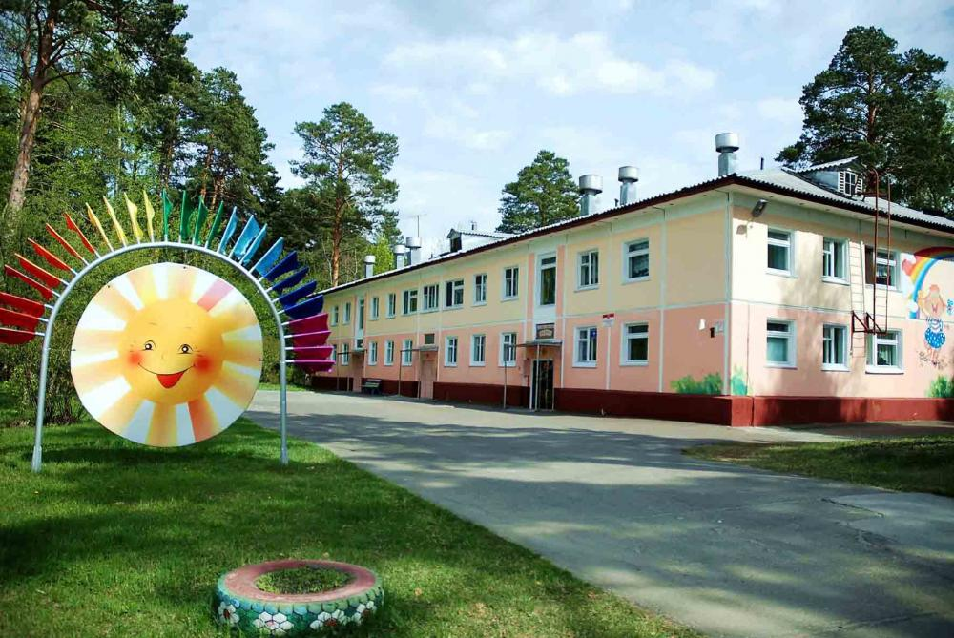
Методические рекомендации по организации работы организаций отдыха детей и их оздоровления с дневным пребыванием детей и стационарных организаций с круглосуточным пребыванием детей
от 25.05.2020 МР 3.1/2.4.0185-20 «Рекомендации по организации работы организаций отдыха детей и их оздоровления в условиях сохранения рисков распространения СО VID-19».
Notes:
2016 году реформирование контрольно-надзорной деятельности на системном уровне перешло от стадии обсуждений к подготовке практических документов и осуществления конкретных шагов по изменению системы государственного контроля.
Реформа идет на фоне всемерной поддержки со стороны Правительства бизнеса с ориентацией деятельности хозяйствующий субъектов на расширение импортозамещения, повышение конкурентоспособности, снижение всех видов издержек.
Поставленная еще в 2010-2011 годах задача перехода на новую модель надзора была законодательно закреплена статьей 8.1 «Применение риск-ориентированного подхода при организации государственного контроля (надзора)», введенной 13.07.2015 г. в федеральный закон от 26.12.2008 № 294 «О защите прав юридических лиц и индивидуальных предпринимателей при осуществлении государственного контроля (надзора) и муниципального контроля (надзора)». Закон установил, что выбор интенсивности (формы, продолжительности, периодичности) проведения мероприятий по контролю и профилактике нарушения обязательных требований определяется отнесением деятельности юридического лица (ЮЛ), индивидуального предпринимателя (ИП) и/или используемых ими производственных объектов к определенной категории риска либо определенному классу (категории) опасности.
Отнесение к определенному классу (категории) опасности осуществляется с учетом тяжести потенциальных негативных последствий возможного несоблюдения юридическими лицами, индивидуальными предпринимателями обязательных требований, а к определенной категории риска - также с учетом оценки вероятности несоблюдения соответствующих обязательных требований.
Критерии отнесения деятельности юридических лиц, индивидуальных предпринимателей и (или) используемых ими производственных объектов к определенной категории риска либо определенному классу (категории) опасности определяются Правительством Российской Федерации, если такие критерии не установлены федеральным законом.
6

Slide 7
СанПиН 2.4.4.2599 -10 «Гигиенические требования к устройству, содержанию и организации режима работы в оздоровительных учреждениях с дневным пребыванием детей в период каникул»
СанПиН 2.4.4.3155-13
«Санитарно-эпидемиологические требования к устройству, содержанию и организации работы стационарных организаций отдыха и оздоровления детей»
СанПиН 2.4.2.2842 -11
«Санитарно-эпидемиологические требования к устройству, содержанию и организации работы лагерей труда и отдыха для подростков»
Рекомендации разработаны
с учетом действующего
законодательства в сфере
организации отдыха детей
и их оздоровления

Slide 8
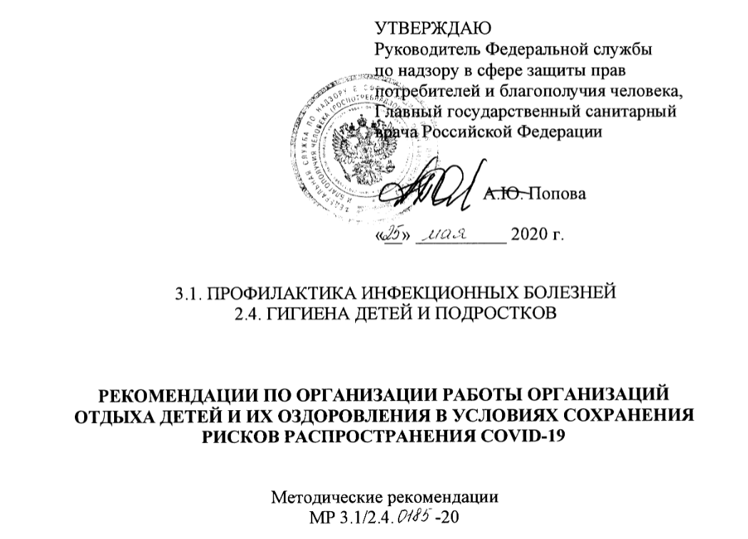

Slide 9
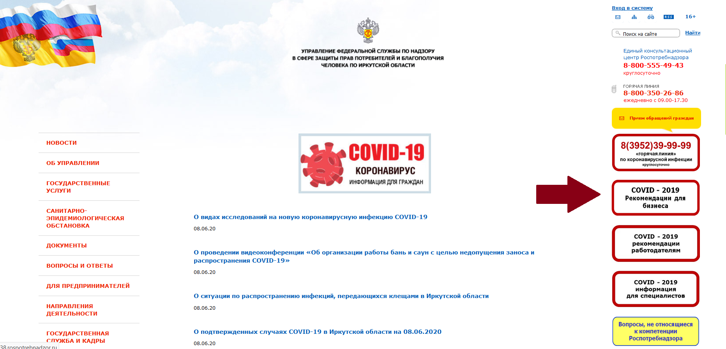

https://38.rospotrebnadzor.ru

Slide 10
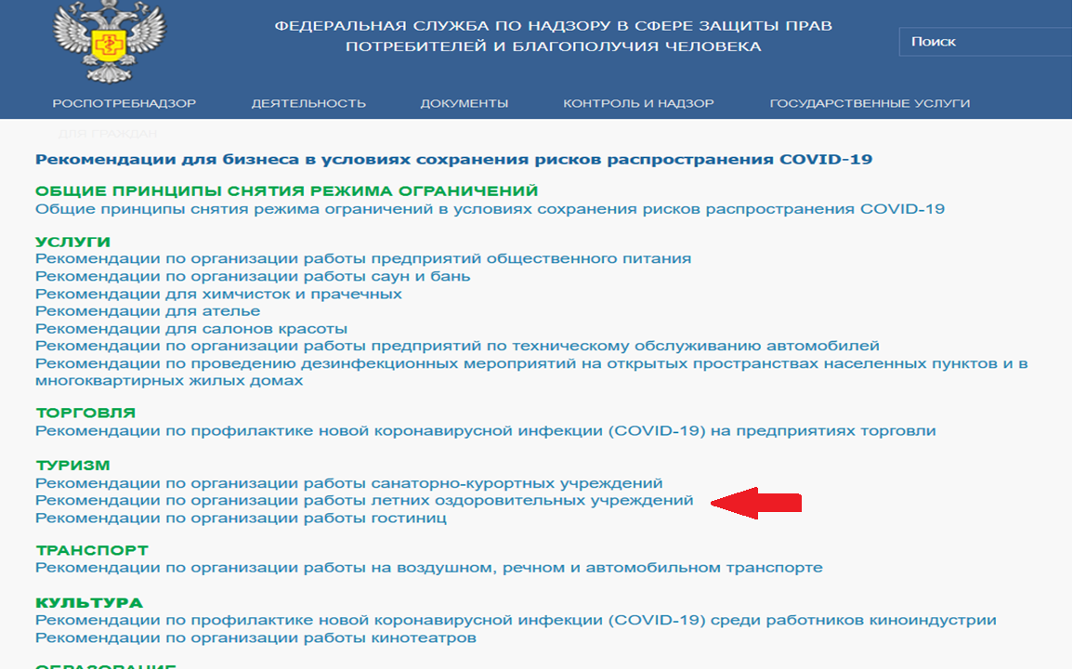

Slide 11
Общие положения
II. Рекомендации по организации работы организаций отдыха и оздоровления с дневным пребыванием детей
III. Рекомендации по организации работы стационарных организаций отдыха и оздоровления
IV. Рекомендации к работе структурных подразделений лагеря
V. Рекомендации к перевозке детей

Slide 12
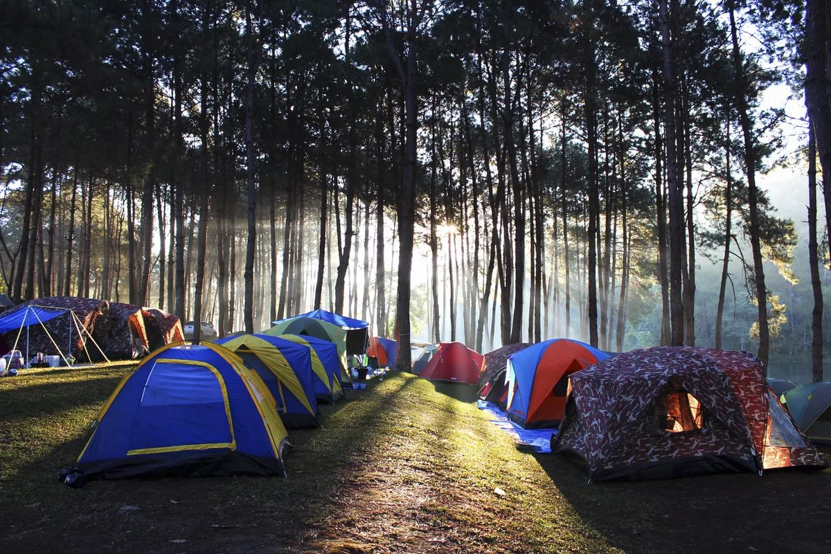
Решение о конкретных датах и сроках открытия организаций отдыха детей и их оздоровления принимается высшими должностными лицами субъектов Российской Федерации с учетом эпидемиологической ситуации в регионе.
Согласно методических рекомендаций принятие решения о поэтапном снятии ограничений в отношении оздоровительных учреждений
возможно на стадии третьего этапа снятия ограничений.
Работа палаточных лагерей возможна только при
стабилизации ситуации и снятии
ограничительных мер в регионе
Notes:
2016 году реформирование контрольно-надзорной деятельности на системном уровне перешло от стадии обсуждений к подготовке практических документов и осуществления конкретных шагов по изменению системы государственного контроля.
Реформа идет на фоне всемерной поддержки со стороны Правительства бизнеса с ориентацией деятельности хозяйствующий субъектов на расширение импортозамещения, повышение конкурентоспособности, снижение всех видов издержек.
Поставленная еще в 2010-2011 годах задача перехода на новую модель надзора была законодательно закреплена статьей 8.1 «Применение риск-ориентированного подхода при организации государственного контроля (надзора)», введенной 13.07.2015 г. в федеральный закон от 26.12.2008 № 294 «О защите прав юридических лиц и индивидуальных предпринимателей при осуществлении государственного контроля (надзора) и муниципального контроля (надзора)». Закон установил, что выбор интенсивности (формы, продолжительности, периодичности) проведения мероприятий по контролю и профилактике нарушения обязательных требований определяется отнесением деятельности юридического лица (ЮЛ), индивидуального предпринимателя (ИП) и/или используемых ими производственных объектов к определенной категории риска либо определенному классу (категории) опасности.
Отнесение к определенному классу (категории) опасности осуществляется с учетом тяжести потенциальных негативных последствий возможного несоблюдения юридическими лицами, индивидуальными предпринимателями обязательных требований, а к определенной категории риска - также с учетом оценки вероятности несоблюдения соответствующих обязательных требований.
Критерии отнесения деятельности юридических лиц, индивидуальных предпринимателей и (или) используемых ими производственных объектов к определенной категории риска либо определенному классу (категории) опасности определяются Правительством Российской Федерации, если такие критерии не установлены федеральным законом.
12

Slide 13
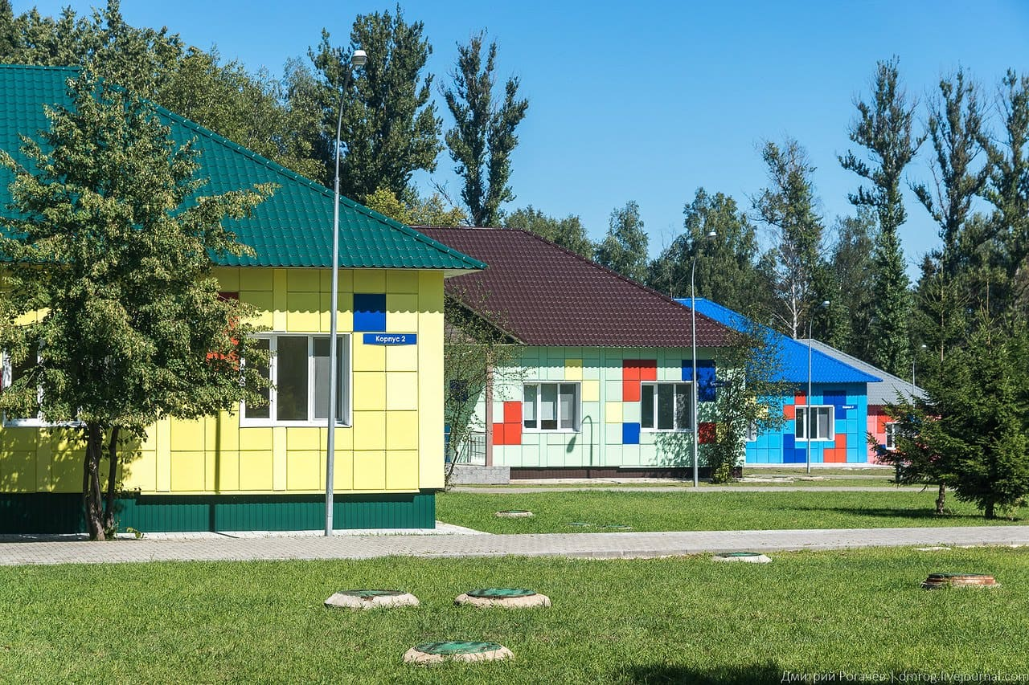
Рекомендации по организации работы
1.Мероприятия по подготовке детского лагеря
1. Перед открытием каждой смены проводится генеральная уборка всех помещений оздоровительной организации с применением дезинфицирующих средств по вирусному режиму.
2. При входе во все здания, в том числе перед входом в столовую устанавливаются дозаторы с антисептическим средством для обработки рук.
3.Дезинфекция воздушной среды обеспечивается с использованием приборов для обеззараживания воздуха.
4.В санузлах для детей и сотрудников обеспечивается постоянное наличие мыла, туалетной бумаги, устанавливаются дозаторы с антисептическим средством для обработки рук.
Notes:
2016 году реформирование контрольно-надзорной деятельности на системном уровне перешло от стадии обсуждений к подготовке практических документов и осуществления конкретных шагов по изменению системы государственного контроля.
Реформа идет на фоне всемерной поддержки со стороны Правительства бизнеса с ориентацией деятельности хозяйствующий субъектов на расширение импортозамещения, повышение конкурентоспособности, снижение всех видов издержек.
Поставленная еще в 2010-2011 годах задача перехода на новую модель надзора была законодательно закреплена статьей 8.1 «Применение риск-ориентированного подхода при организации государственного контроля (надзора)», введенной 13.07.2015 г. в федеральный закон от 26.12.2008 № 294 «О защите прав юридических лиц и индивидуальных предпринимателей при осуществлении государственного контроля (надзора) и муниципального контроля (надзора)». Закон установил, что выбор интенсивности (формы, продолжительности, периодичности) проведения мероприятий по контролю и профилактике нарушения обязательных требований определяется отнесением деятельности юридического лица (ЮЛ), индивидуального предпринимателя (ИП) и/или используемых ими производственных объектов к определенной категории риска либо определенному классу (категории) опасности.
Отнесение к определенному классу (категории) опасности осуществляется с учетом тяжести потенциальных негативных последствий возможного несоблюдения юридическими лицами, индивидуальными предпринимателями обязательных требований, а к определенной категории риска - также с учетом оценки вероятности несоблюдения соответствующих обязательных требований.
Критерии отнесения деятельности юридических лиц, индивидуальных предпринимателей и (или) используемых ими производственных объектов к определенной категории риска либо определенному классу (категории) опасности определяются Правительством Российской Федерации, если такие критерии не установлены федеральным законом.
13

Slide 14

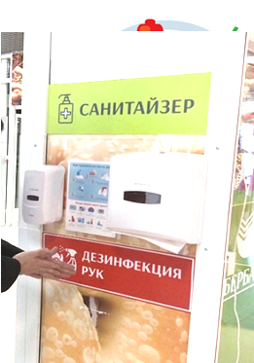
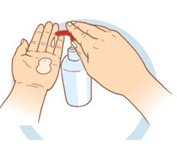
2.Мероприятия по соблюдению санитарно-гигиенического режима
Оздоровительной организацией
проводится ежедневная уборка
помещений с применением дезинфицирующих
средств эффективных в отношении вирусов
(текущая дезинфекция) силами технического
персонала организации в специальной одежде
и средствах индивидуальной защиты (маски и
перчатки). Обеспечивается в отсутствие детей
сквозное проветривание помещений.
2.Персонал пищеблока, медицинский и технический персонал работает
в период оздоровительной смены в средствах индивидуальной защиты
(маски и перчатки).
Notes:
2016 году реформирование контрольно-надзорной деятельности на системном уровне перешло от стадии обсуждений к подготовке практических документов и осуществления конкретных шагов по изменению системы государственного контроля.
Реформа идет на фоне всемерной поддержки со стороны Правительства бизнеса с ориентацией деятельности хозяйствующий субъектов на расширение импортозамещения, повышение конкурентоспособности, снижение всех видов издержек.
Поставленная еще в 2010-2011 годах задача перехода на новую модель надзора была законодательно закреплена статьей 8.1 «Применение риск-ориентированного подхода при организации государственного контроля (надзора)», введенной 13.07.2015 г. в федеральный закон от 26.12.2008 № 294 «О защите прав юридических лиц и индивидуальных предпринимателей при осуществлении государственного контроля (надзора) и муниципального контроля (надзора)». Закон установил, что выбор интенсивности (формы, продолжительности, периодичности) проведения мероприятий по контролю и профилактике нарушения обязательных требований определяется отнесением деятельности юридического лица (ЮЛ), индивидуального предпринимателя (ИП) и/или используемых ими производственных объектов к определенной категории риска либо определенному классу (категории) опасности.
Отнесение к определенному классу (категории) опасности осуществляется с учетом тяжести потенциальных негативных последствий возможного несоблюдения юридическими лицами, индивидуальными предпринимателями обязательных требований, а к определенной категории риска - также с учетом оценки вероятности несоблюдения соответствующих обязательных требований.
Критерии отнесения деятельности юридических лиц, индивидуальных предпринимателей и (или) используемых ими производственных объектов к определенной категории риска либо определенному классу (категории) опасности определяются Правительством Российской Федерации, если такие критерии не установлены федеральным законом.
14

Slide 15

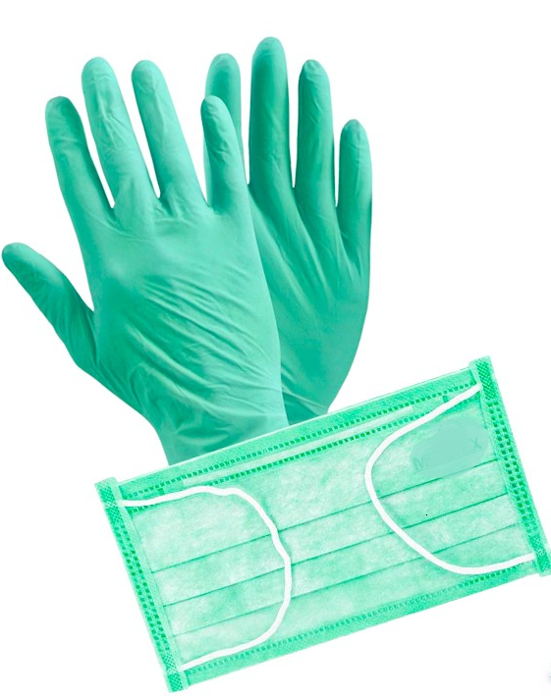
3.Медицинские мероприятия
1.На весь период оздоровительной смены в лагере обязательное круглосуточное
нахождение не менее 2-х медицинских работников (врача и медицинской сестры).
2. Допуск к работе персонала осуществляется по результатам иммунно-ферментного анализа на наличие антител к COVID-19, проведенного не позднее, чем за 72 часа до начала работы в оздоровительной организации. Списки и графики обследования персонала рекомендуется составлять совместно с территориальными органами Роспотребнадзора.
3. Во время заезда проводится обязательная термометрия каждого ребенка и
сопровождающих взрослых с использованием бесконтактных термометров с
оформлением результатов в журналах.
4.Все работники, участвующие в приеме детей, должны быть в средствах
индивидуальной защиты (маски и перчатки).
Notes:
2016 году реформирование контрольно-надзорной деятельности на системном уровне перешло от стадии обсуждений к подготовке практических документов и осуществления конкретных шагов по изменению системы государственного контроля.
Реформа идет на фоне всемерной поддержки со стороны Правительства бизнеса с ориентацией деятельности хозяйствующий субъектов на расширение импортозамещения, повышение конкурентоспособности, снижение всех видов издержек.
Поставленная еще в 2010-2011 годах задача перехода на новую модель надзора была законодательно закреплена статьей 8.1 «Применение риск-ориентированного подхода при организации государственного контроля (надзора)», введенной 13.07.2015 г. в федеральный закон от 26.12.2008 № 294 «О защите прав юридических лиц и индивидуальных предпринимателей при осуществлении государственного контроля (надзора) и муниципального контроля (надзора)». Закон установил, что выбор интенсивности (формы, продолжительности, периодичности) проведения мероприятий по контролю и профилактике нарушения обязательных требований определяется отнесением деятельности юридического лица (ЮЛ), индивидуального предпринимателя (ИП) и/или используемых ими производственных объектов к определенной категории риска либо определенному классу (категории) опасности.
Отнесение к определенному классу (категории) опасности осуществляется с учетом тяжести потенциальных негативных последствий возможного несоблюдения юридическими лицами, индивидуальными предпринимателями обязательных требований, а к определенной категории риска - также с учетом оценки вероятности несоблюдения соответствующих обязательных требований.
Критерии отнесения деятельности юридических лиц, индивидуальных предпринимателей и (или) используемых ими производственных объектов к определенной категории риска либо определенному классу (категории) опасности определяются Правительством Российской Федерации, если такие критерии не установлены федеральным законом.
15

Slide 16
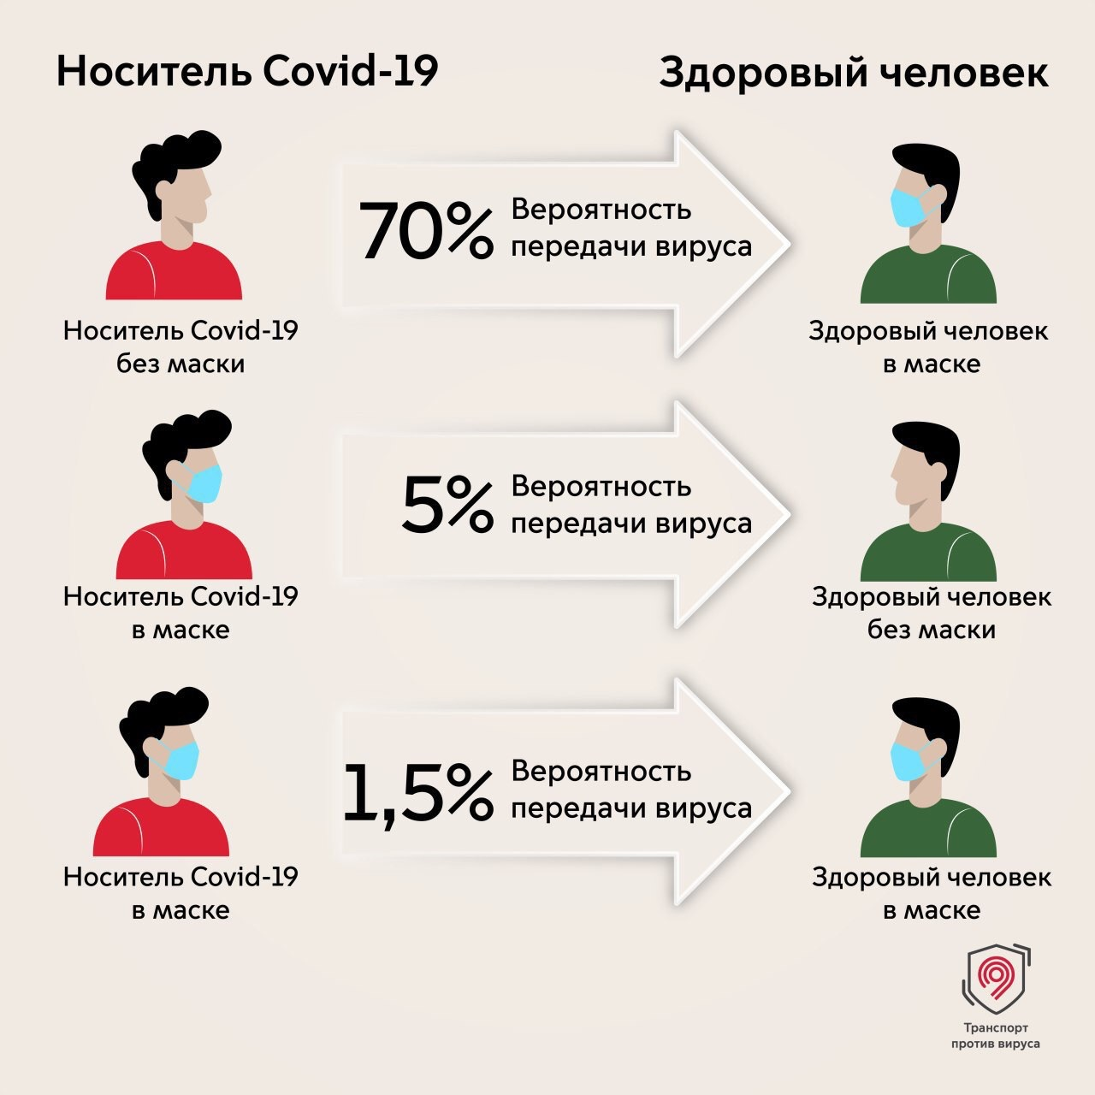

Slide 17

3.Медицинские мероприятия
5. На каждого ребенка при заезде должны быть документы о состоянии
здоровья: сведения о прививках, о перенесенных заболеваниях, в том числе
инфекционных, справка лечебной сети об отсутствии контакта с
инфекционными больными, в т.ч. по COVID-19.
6. Ежедневно проводится "утренний фильтр" с обязательной термометрией
с использованием бесконтактных термометров среди детей и сотрудников с
целью своевременного выявления и изоляции детей и взрослых с
признаками респираторных заболеваний и повышенной температурой.
7. В случае выявления детей с признаками респираторных заболеваний и
повышенной температурой обеспечивается их незамедлительная изоляция
до приезда законных представителей (родителей, опекунов) или приезда
бригады"скорой помощи"

Slide 18
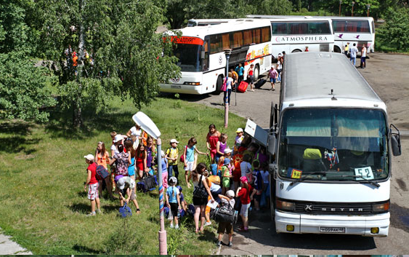
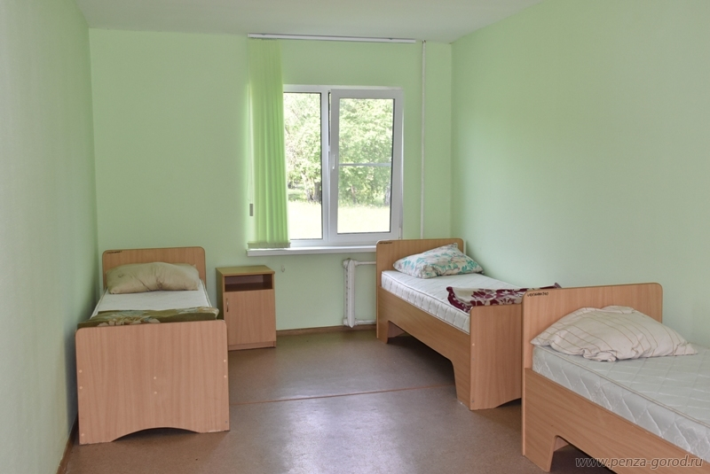
4.Мероприятия по соблюдению социальной дистанции
1.Осуществлять одномоментный заезд всех работников лагеря.
Укомплектование штатов организаций отдыха и оздоровления
осуществляется региональными специалистами, вводится запрет на
работу по совместительству (на момент работы в лагере). Исключить
прием на работу лиц старше 65 лет.
2. На период работы смены исключить
возможность выезда работников за пределы лагеря.
3. Осуществляется одномоментный заезд всех детей в лагерь (в один
день), а также - одномоментный выезд, с перерывом между сменами не
менее 2-х дней (для проведения заключительной дезинфекции всех
помещений). Устанавливается запрет на прием детей после дня заезда и
на временный выезд детей в течение смены.
4. Наполняемость групп, отрядов должна составлять не более 50% от
проектной мощности. Снижение наполняемости организации отдыха детей и их оздоровления предусмотрена в т.ч. и ввиду необходимости организовать места для проживания персонала, а также для соблюдения социальной дистанции при расстановке кроватей в спальных помещениях.

Slide 19

4.Мероприятия по соблюдению социальной дистанции
5.Питание детей организовывается по графику. После каждого приема пищи
проводится дезинфекция путем погружения в дезинфицирующий раствор
столовой и чайной посуды, столовых приборов с последующим мытьем и
высушиванием посуды на полках, решетках, стеллажах в вертикальном
положении или на "ребре" либо мытьем в посудомоечной машине с соблюдение
температурного режима.
6. Необходимо пересмотреть режим работы лагеря, проводить занятия по интересам,
кружковую работу отдельно для разных отрядов в целях максимального разобщения
детей в помещениях.
7.С учетом погодных условий организовывается максимальное проведение
мероприятий с участием детей на открытом воздухе. Массовые мероприятия, в том
числе родительские дни, на период работы оздоровительной организации исключаются.
8. Запрещается посещения детей родителями.

Slide 20
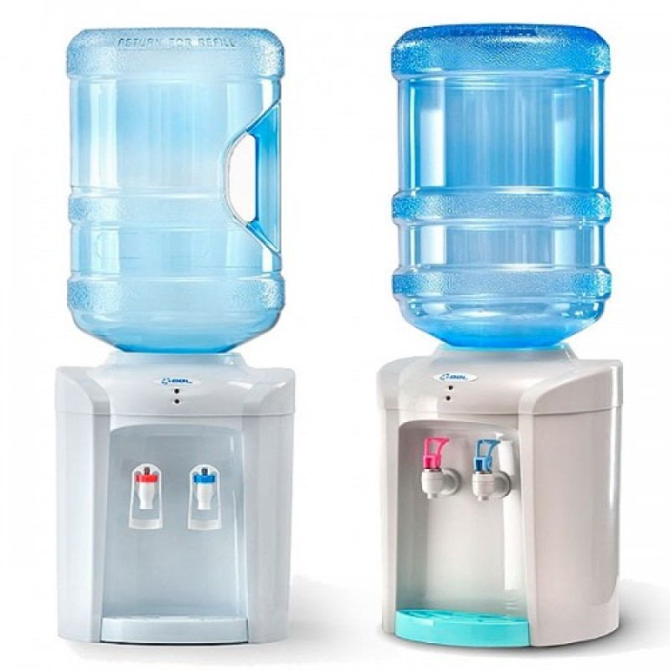
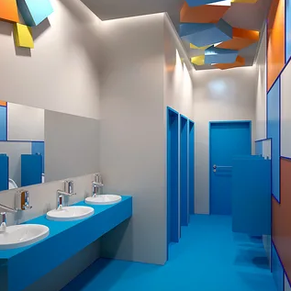
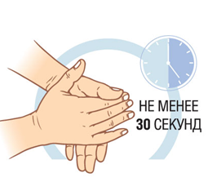
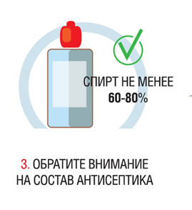
5.Мероприятия по соблюдению личной гигиены
1. В ходе работы оздоровительной организации усиливается контроль за организацией питьевого режима, обратив особое внимание на обеспеченность одноразовой посудой и проведением обработки кулеров и дозаторов.
2.Усиливается педагогическая работа по гигиеническому воспитанию. Обеспечивается контроль за соблюдение правил личной гигиены детьми и сотрудниками.
Notes:
2016 году реформирование контрольно-надзорной деятельности на системном уровне перешло от стадии обсуждений к подготовке практических документов и осуществления конкретных шагов по изменению системы государственного контроля.
Реформа идет на фоне всемерной поддержки со стороны Правительства бизнеса с ориентацией деятельности хозяйствующий субъектов на расширение импортозамещения, повышение конкурентоспособности, снижение всех видов издержек.
Поставленная еще в 2010-2011 годах задача перехода на новую модель надзора была законодательно закреплена статьей 8.1 «Применение риск-ориентированного подхода при организации государственного контроля (надзора)», введенной 13.07.2015 г. в федеральный закон от 26.12.2008 № 294 «О защите прав юридических лиц и индивидуальных предпринимателей при осуществлении государственного контроля (надзора) и муниципального контроля (надзора)». Закон установил, что выбор интенсивности (формы, продолжительности, периодичности) проведения мероприятий по контролю и профилактике нарушения обязательных требований определяется отнесением деятельности юридического лица (ЮЛ), индивидуального предпринимателя (ИП) и/или используемых ими производственных объектов к определенной категории риска либо определенному классу (категории) опасности.
Отнесение к определенному классу (категории) опасности осуществляется с учетом тяжести потенциальных негативных последствий возможного несоблюдения юридическими лицами, индивидуальными предпринимателями обязательных требований, а к определенной категории риска - также с учетом оценки вероятности несоблюдения соответствующих обязательных требований.
Критерии отнесения деятельности юридических лиц, индивидуальных предпринимателей и (или) используемых ими производственных объектов к определенной категории риска либо определенному классу (категории) опасности определяются Правительством Российской Федерации, если такие критерии не установлены федеральным законом.
20

Slide 21
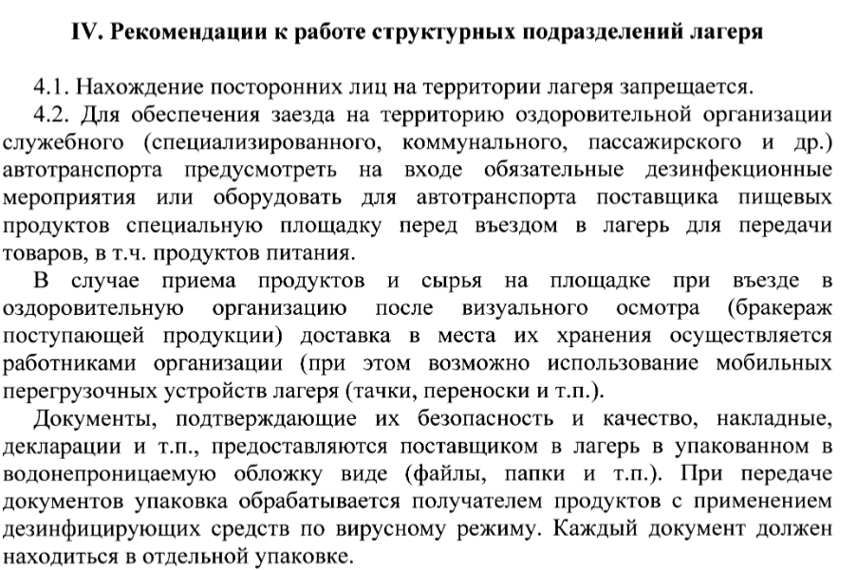


Рекомендации по организации работы
Notes:
2016 году реформирование контрольно-надзорной деятельности на системном уровне перешло от стадии обсуждений к подготовке практических документов и осуществления конкретных шагов по изменению системы государственного контроля.
Реформа идет на фоне всемерной поддержки со стороны Правительства бизнеса с ориентацией деятельности хозяйствующий субъектов на расширение импортозамещения, повышение конкурентоспособности, снижение всех видов издержек.
Поставленная еще в 2010-2011 годах задача перехода на новую модель надзора была законодательно закреплена статьей 8.1 «Применение риск-ориентированного подхода при организации государственного контроля (надзора)», введенной 13.07.2015 г. в федеральный закон от 26.12.2008 № 294 «О защите прав юридических лиц и индивидуальных предпринимателей при осуществлении государственного контроля (надзора) и муниципального контроля (надзора)». Закон установил, что выбор интенсивности (формы, продолжительности, периодичности) проведения мероприятий по контролю и профилактике нарушения обязательных требований определяется отнесением деятельности юридического лица (ЮЛ), индивидуального предпринимателя (ИП) и/или используемых ими производственных объектов к определенной категории риска либо определенному классу (категории) опасности.
Отнесение к определенному классу (категории) опасности осуществляется с учетом тяжести потенциальных негативных последствий возможного несоблюдения юридическими лицами, индивидуальными предпринимателями обязательных требований, а к определенной категории риска - также с учетом оценки вероятности несоблюдения соответствующих обязательных требований.
Критерии отнесения деятельности юридических лиц, индивидуальных предпринимателей и (или) используемых ими производственных объектов к определенной категории риска либо определенному классу (категории) опасности определяются Правительством Российской Федерации, если такие критерии не установлены федеральным законом.
21

Slide 22
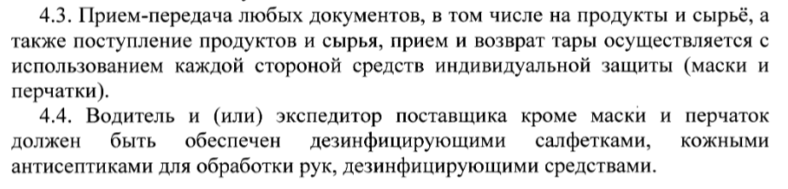


Рекомендации по организации работы
Notes:
2016 году реформирование контрольно-надзорной деятельности на системном уровне перешло от стадии обсуждений к подготовке практических документов и осуществления конкретных шагов по изменению системы государственного контроля.
Реформа идет на фоне всемерной поддержки со стороны Правительства бизнеса с ориентацией деятельности хозяйствующий субъектов на расширение импортозамещения, повышение конкурентоспособности, снижение всех видов издержек.
Поставленная еще в 2010-2011 годах задача перехода на новую модель надзора была законодательно закреплена статьей 8.1 «Применение риск-ориентированного подхода при организации государственного контроля (надзора)», введенной 13.07.2015 г. в федеральный закон от 26.12.2008 № 294 «О защите прав юридических лиц и индивидуальных предпринимателей при осуществлении государственного контроля (надзора) и муниципального контроля (надзора)». Закон установил, что выбор интенсивности (формы, продолжительности, периодичности) проведения мероприятий по контролю и профилактике нарушения обязательных требований определяется отнесением деятельности юридического лица (ЮЛ), индивидуального предпринимателя (ИП) и/или используемых ими производственных объектов к определенной категории риска либо определенному классу (категории) опасности.
Отнесение к определенному классу (категории) опасности осуществляется с учетом тяжести потенциальных негативных последствий возможного несоблюдения юридическими лицами, индивидуальными предпринимателями обязательных требований, а к определенной категории риска - также с учетом оценки вероятности несоблюдения соответствующих обязательных требований.
Критерии отнесения деятельности юридических лиц, индивидуальных предпринимателей и (или) используемых ими производственных объектов к определенной категории риска либо определенному классу (категории) опасности определяются Правительством Российской Федерации, если такие критерии не установлены федеральным законом.
22

Slide 23
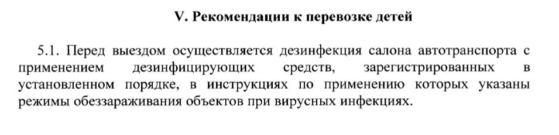

Рекомендации по организации работы
Notes:
2016 году реформирование контрольно-надзорной деятельности на системном уровне перешло от стадии обсуждений к подготовке практических документов и осуществления конкретных шагов по изменению системы государственного контроля.
Реформа идет на фоне всемерной поддержки со стороны Правительства бизнеса с ориентацией деятельности хозяйствующий субъектов на расширение импортозамещения, повышение конкурентоспособности, снижение всех видов издержек.
Поставленная еще в 2010-2011 годах задача перехода на новую модель надзора была законодательно закреплена статьей 8.1 «Применение риск-ориентированного подхода при организации государственного контроля (надзора)», введенной 13.07.2015 г. в федеральный закон от 26.12.2008 № 294 «О защите прав юридических лиц и индивидуальных предпринимателей при осуществлении государственного контроля (надзора) и муниципального контроля (надзора)». Закон установил, что выбор интенсивности (формы, продолжительности, периодичности) проведения мероприятий по контролю и профилактике нарушения обязательных требований определяется отнесением деятельности юридического лица (ЮЛ), индивидуального предпринимателя (ИП) и/или используемых ими производственных объектов к определенной категории риска либо определенному классу (категории) опасности.
Отнесение к определенному классу (категории) опасности осуществляется с учетом тяжести потенциальных негативных последствий возможного несоблюдения юридическими лицами, индивидуальными предпринимателями обязательных требований, а к определенной категории риска - также с учетом оценки вероятности несоблюдения соответствующих обязательных требований.
Критерии отнесения деятельности юридических лиц, индивидуальных предпринимателей и (или) используемых ими производственных объектов к определенной категории риска либо определенному классу (категории) опасности определяются Правительством Российской Федерации, если такие критерии не установлены федеральным законом.
23

Slide 24


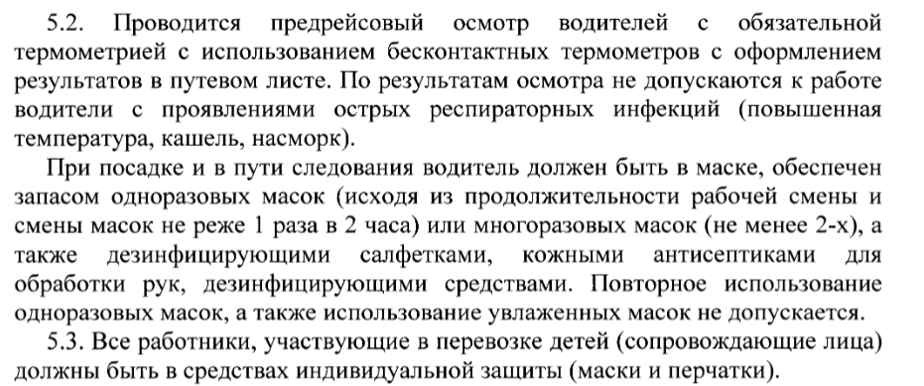

Рекомендации по организации работы
Notes:
2016 году реформирование контрольно-надзорной деятельности на системном уровне перешло от стадии обсуждений к подготовке практических документов и осуществления конкретных шагов по изменению системы государственного контроля.
Реформа идет на фоне всемерной поддержки со стороны Правительства бизнеса с ориентацией деятельности хозяйствующий субъектов на расширение импортозамещения, повышение конкурентоспособности, снижение всех видов издержек.
Поставленная еще в 2010-2011 годах задача перехода на новую модель надзора была законодательно закреплена статьей 8.1 «Применение риск-ориентированного подхода при организации государственного контроля (надзора)», введенной 13.07.2015 г. в федеральный закон от 26.12.2008 № 294 «О защите прав юридических лиц и индивидуальных предпринимателей при осуществлении государственного контроля (надзора) и муниципального контроля (надзора)». Закон установил, что выбор интенсивности (формы, продолжительности, периодичности) проведения мероприятий по контролю и профилактике нарушения обязательных требований определяется отнесением деятельности юридического лица (ЮЛ), индивидуального предпринимателя (ИП) и/или используемых ими производственных объектов к определенной категории риска либо определенному классу (категории) опасности.
Отнесение к определенному классу (категории) опасности осуществляется с учетом тяжести потенциальных негативных последствий возможного несоблюдения юридическими лицами, индивидуальными предпринимателями обязательных требований, а к определенной категории риска - также с учетом оценки вероятности несоблюдения соответствующих обязательных требований.
Критерии отнесения деятельности юридических лиц, индивидуальных предпринимателей и (или) используемых ими производственных объектов к определенной категории риска либо определенному классу (категории) опасности определяются Правительством Российской Федерации, если такие критерии не установлены федеральным законом.
24

Slide 25
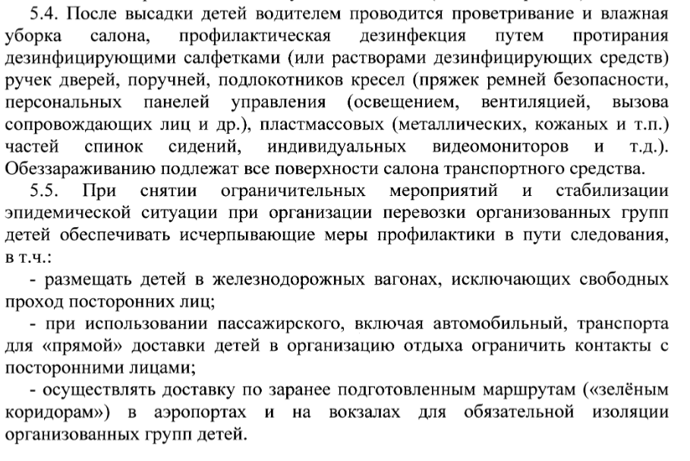
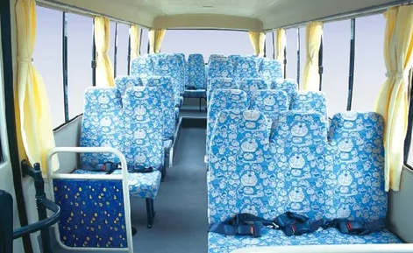
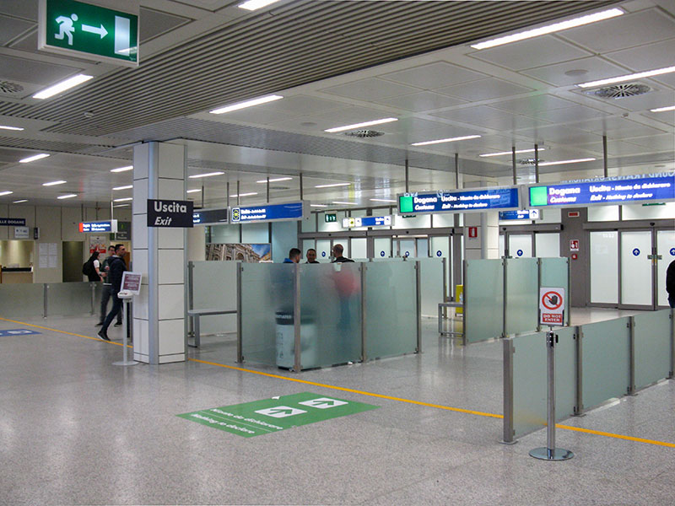
Рекомендации по организации работы
Notes:
2016 году реформирование контрольно-надзорной деятельности на системном уровне перешло от стадии обсуждений к подготовке практических документов и осуществления конкретных шагов по изменению системы государственного контроля.
Реформа идет на фоне всемерной поддержки со стороны Правительства бизнеса с ориентацией деятельности хозяйствующий субъектов на расширение импортозамещения, повышение конкурентоспособности, снижение всех видов издержек.
Поставленная еще в 2010-2011 годах задача перехода на новую модель надзора была законодательно закреплена статьей 8.1 «Применение риск-ориентированного подхода при организации государственного контроля (надзора)», введенной 13.07.2015 г. в федеральный закон от 26.12.2008 № 294 «О защите прав юридических лиц и индивидуальных предпринимателей при осуществлении государственного контроля (надзора) и муниципального контроля (надзора)». Закон установил, что выбор интенсивности (формы, продолжительности, периодичности) проведения мероприятий по контролю и профилактике нарушения обязательных требований определяется отнесением деятельности юридического лица (ЮЛ), индивидуального предпринимателя (ИП) и/или используемых ими производственных объектов к определенной категории риска либо определенному классу (категории) опасности.
Отнесение к определенному классу (категории) опасности осуществляется с учетом тяжести потенциальных негативных последствий возможного несоблюдения юридическими лицами, индивидуальными предпринимателями обязательных требований, а к определенной категории риска - также с учетом оценки вероятности несоблюдения соответствующих обязательных требований.
Критерии отнесения деятельности юридических лиц, индивидуальных предпринимателей и (или) используемых ими производственных объектов к определенной категории риска либо определенному классу (категории) опасности определяются Правительством Российской Федерации, если такие критерии не установлены федеральным законом.
25

Slide 26
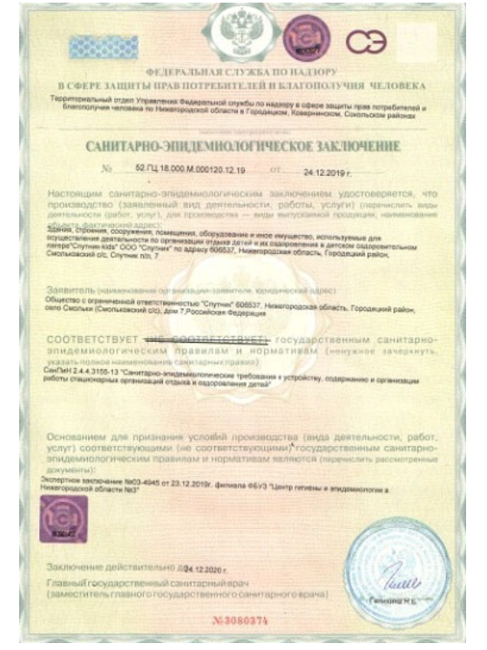
В летнюю оздоровительную кампанию 2020г. детские лагеря могут начать свою работу при следующих условиях:
1.Решение Губернатора Иркутской области о начале работы детских
лагерей
2. Наличие Санитарно- эпидемиологического заключения о соответствии детальности организации отдыха детей и их оздоровления
3. Наличие документов, предусмотренных санитарными правилами, в том числе медицинских книжек работников, прошедших экспертизу в Управлении Роспотребнадзора по Иркутской области.
- Все работники должны пройти обследование на COVID-19 методом ИФА
- Работники пищеблоков, сотрудники детских лагерей, деятельность которых связана с производством, хранением, транспортировкой, реализацией пищевых продуктов и питьевой воды, с эксплуатацией водопроводных сооружений детского лагеря, должны пройти бактериологическое и вирусологическое обследование на кишечные инфекции
5. Наличие схемы маршрутизации детей, сотрудников в лечебные учреждения при выявлении случая ОРВИ или подозрения на заражение COVID-19.
4. Проведенные мероприятия по дератизации и акарицидной обработке территорий детских лагерей, находящихся рядом или в лесных массивах, парковых зонах и т.п.

Slide 27

Счастливого летнего
отдыха!

